Slide 1

---石家庄凯瑞德
王欣欣
2017.7.8
药用辅料质量标准的制定

Slide 2
涉及品种
微晶纤维素
预胶化淀粉
聚维酮
交联聚维酮

Slide 3
1. 微晶纤维素
填充剂
粘合剂
崩解剂

Slide 4
指标 | 中国药典2015 | NF35 | EP9.0 | 备注
性状 | 白色或类白色粉末或颗粒状粉末，无臭无味。 在水，乙醇，乙醚，稀硫酸，5%氢氧化钠中几乎不溶。 | / | 基本与中国药典一致
鉴别 | 与氯化锌碘试剂反应变蓝； 聚合度不大于350。 | 蓝紫色； 与中国药典相同。 | 蓝紫色； 与中国药典相同。
溶解性 | / | / | 50mg本品可溶于10ml铜四氨络合物的氨溶液。
酸碱度 | 5.0-7.5 | 与中国药典相同 | 与中国药典相同
氯化物 | 不大于0.03% | / | /
水中溶解物 | 不大于0.2% | 不大于0.25% | 不大于0.25%
醚中溶解物 | 不大于0.05% | 与中国药典相同 | 与中国药典相同
淀粉 | 加碘试液不得显蓝色 | / | /
电导率 | 与水电导差值不得过75μS/cm | 与中国药典相同 | 与中国药典相同
干燥失重 | 不得过7.0% | 与中国药典相同 | 与中国药典相同
炽灼残渣 | 不得过0.1% | 与中国药典相同 | 与中国药典相同
重金属 | 不得过10ppm | 与中国药典相同 | /
砷盐 | 不得过2ppm | / | /
微生物 | / | TAMC不大于1000cfu/g； TYMC不大于100cfu/g； 不得检出金黄色葡萄球菌，绿脓杆菌，大肠杆菌，沙门氏菌 | TAMC不大于1000cfu/g； TYMC不大于100cfu/g； 不得检出金黄色葡萄球菌，绿脓杆菌，大肠杆菌，沙门氏菌
堆密度 | / | 与标签一致 | /
粒度分布 | / | （可以不捡） 与标签一致 | 无限度 | 欧洲药典明确说明，若用于填充剂，粘合剂，崩解剂时，应考虑这两项。
粉体流变 | / | / | 无限度

Slide 5
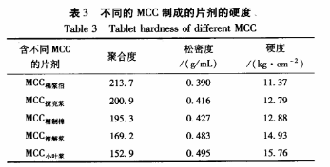
鉴别---聚合度

Slide 6
溶解度
溶解性 | / | / | 50mg本品可溶于10ml铜四氨络合物的氨溶液。
50mg本品可溶于10ml铜四氨络合物的氨溶液。
纯度

Slide 7
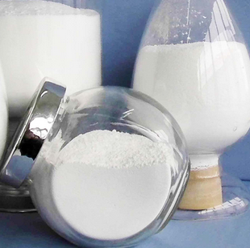
酸碱度和电导率
我怕碱！！！
我怕酸···
我怕离子~~~
制剂商根据原料药性质选择不同酸碱的电导的辅料。

Slide 8
微生物
微生物 | / | TAMC不大于1000cfu/g； TYMC不大于100cfu/g； 不得检出金黄色葡萄球菌，绿脓杆菌，大肠杆菌，沙门氏菌 | TAMC不大于1000cfu/g； TYMC不大于100cfu/g； 不得检出金黄色葡萄球菌，绿脓杆菌，大肠杆菌，沙门氏菌

Slide 9
堆密度，粒度分布，粉体流变

Slide 10
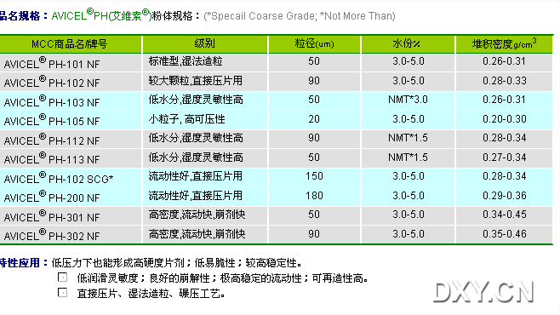

Slide 11
2.预胶化淀粉
填充剂，粘合剂，崩解剂

Slide 12
指标 | 中国药典2015 | NF35 | EP9.0 | 备注
性状 | 白色或类白色粉末。 | / | 白色或浅黄色色粉末，在冷水中膨胀。
鉴别 | 加水煮沸成凝胶； 加碘试液显色。 | 加碘试液显色。 | 显微观察； 加碘试液显色。
酸度 | 4.5-7.0 | 与中国药典相同 | 与中国药典相同
二氧化硫 | 0.004% | 0.008% | 0.005%
氧化物质 | 不得将碘化钾氧化 | 与中国药典相同 | 滴定法进行氧化物质的测定
其他杂质 | / | / | 显微镜下无其他物质
干燥失重 | 不得过14.0% | 与中国药典相同 | 15.0%，温度和时间不同
灰分 | 不得过0.3% | / | /
炽灼残渣 | / | 0.5% | 0.6%
重金属 | 不得过20ppm | / | /
铁盐 | 不得过0.002% | 与中国药典相同 | /
微生物 | TAMC不大于1000cfu/g； TYMC不大于100cfu/g； 不得检出大肠埃希菌 | TAMC不大于1000cfu/g； TYMC不大于100cfu/g； 不得检出大肠杆菌，沙门氏菌 | TAMC不大于1000cfu/g； TYMC不大于100cfu/g； 不得检出大肠杆菌，沙门氏菌
标签 | / | 要求说明起始物料的来源 | 要求说明起始物料的来源
冷水中可溶物 | / | / | 无限度 | 欧洲药典明确说明，若用于片剂或硬胶囊的填充剂，粘合剂，崩解剂时，应考虑这三项。
粒度分布 | / | / | 无限度
分体流变 | / | / | 无限度

Slide 13
酸度，二氧化硫，氧化物质
药品性质不同，要求不同

Slide 14
欧洲药典中的显微鉴别和其他杂质

Slide 15
冷水中可溶物
粒度分布
粉体流变
预胶化程度
均一性
实用性

Slide 16

部分预胶化产品中支链和直链的比例
玉米？木薯？马铃薯？？
我要支链！
我要直链！
粘度
崩解

Slide 17
3. 聚维酮
粘合剂
助溶剂
稳定剂
食品，化妆品，洗涤剂，印染，表面活性剂等。

Slide 18
指标 | 中国药典2015（K30） | USP40 | EP9.2 | 备注
性状 | 白色至乳白色粉末，无臭或微有特臭，无味；具引湿性。 在水，乙醇，异丙醇或三氯甲烷中溶解，在丙酮或乙醚中不溶。 | / | 白色或浅黄色引湿性粉末或薄片。 易溶于水，96%乙醇，甲醇；微溶于丙酮。
鉴别 | 1.与重铬酸钾形成橙黄色沉淀； 2.与硝酸钴和硫氰酸铵成浅蓝色； 3.加碘试液显棕红色。 | 1.红外； 2.同中国药典1： 3.同中国药典2; 4.同中国药典3； 5.50mg本品可溶于1ml水中。 | 1.红外 2.与二甲氨基苯甲醛产生粉色； 3.加碘显红色； 4. 500mg本品可溶于10ml水中。
溶液澄清度 | / | / | 有溶液外观和颜色的要求
K 值 | 27.0-32.0 | K≤15：85-115%； K＞15：90-108%。 | K≤15：85-115%； K＞15：90-108%。
pH | 3.0-7.0 | K≤30：3.0-5.0； K＞30：4.0-7.0。 | K≤30：3.0-5.0； K＞30：4.0-7.0。
醛 | 消耗0.1 M NaOH 滴定液不得过9.1ml | UV，0.05% | UV，0.05%
NVP | 消耗0.05 M 碘滴定液不得过3.6ml | HPLC,10PPM | HPLC,10PPM
肼 | / | 1ppm | 1ppm

Slide 19
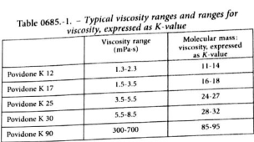
指标 | 中国药典2015（K30） | USP40 | EP9.2 | 备注
2-吡咯烷酮 | / | 3.0% | 3.0%
过氧化物 | / | 400ppm | 400ppm
甲酸 | / | 0.5% | 0.5%
水分 | 不得过5.0% | 与中国药典相同 | 与中国药典相同
炽灼残渣 | 不得过0.1% | 同中国药典 | 与中国药典相同
重金属 | 不得过10ppm | 同中国药典 | /
含氮量 | 11.5-12.8% | 同中国药典 | 与中国药典相同
标签 | / | 表明K值或范围 | 表明K值
粘度 | / | / |  | 用于液体剂型的助溶剂或者稳定剂时考虑这两点，用于片剂或颗粒剂的粘合剂时考虑分子量。
分子量 | / | /

Slide 20
鉴别中的溶解度
鉴别 | 1.与重铬酸钾形成橙黄色沉淀； 2.与硝酸钴和硫氰酸铵成浅蓝色； 3.加碘试液显棕红色。 | 1.红外； 2.同中国药典1： 3.同中国药典2; 4.同中国药典3； 5.50mg本品可溶于1ml水中。 | 1.红外 2.与二甲氨基苯甲醛产生粉色； 3.加碘显红色； 4. 500mg本品可溶于10ml水中。
保证其纯度和效果
其中欧洲药典还增加了颜色控制项以控制其他有颜色的杂质。

Slide 21
各药典的K 值要求范围基本一致
但欧洲药典在其功能相关的指标 中对个别品种的K值有更严格的要求。
K 值 | 27.0-32.0 | K≤15：85-115%； K＞15：90-108%。 | K≤15：85-115%； K＞15：90-108%。

Slide 22
pH
欧美药典规定更详细和严格。
pH | 3.0-7.0 | K≤30：3.0-5.0； K＞30：4.0-7.0。 | K≤30：3.0-5.0； K＞30：4.0-7.0。

Slide 23
醛
醛 | 消耗0.1 M NaOH 滴定液不得过9.1ml | UV，0.05% | UV，0.05%
方法不同

Slide 24
NVP
NVP | 消耗0.05 M 碘滴定液不得过3.6ml | HPLC,10PPM | HPLC,10PPM
NVP在常规储存条件下也可能发生聚合！

Slide 25
偶氮二异丁腈的物料
肼 | / | 1ppm | 1ppm
2-吡咯烷酮 | / | 3.0% | 3.0%
过氧化物 | / | 400ppm | 400ppm
甲酸 | / | 0.5% | 0.5%
NVP的起始物料
聚合过程中物料
工艺杂质

Slide 26
粘度和分子量

Slide 27
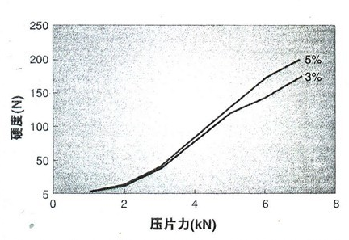
不同浓度PVPK30的使用

Slide 28
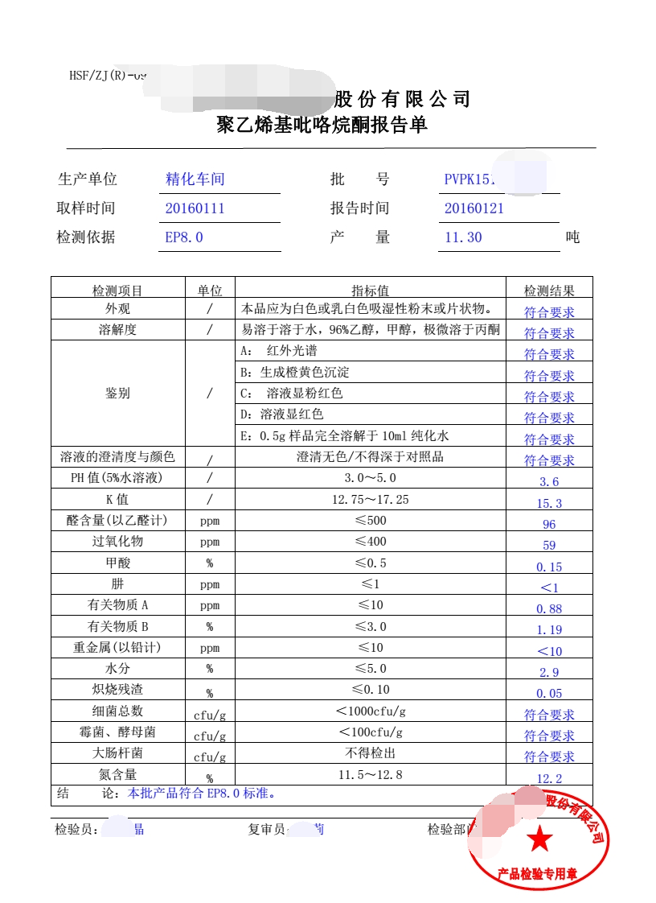

Slide 29
4.交联聚维酮
粘合剂
崩解剂
填充剂
稳定剂

Slide 30
指标 | 中国药典2015 | NF35 | EP9.2 | 备注
性状 | 白色或类白色粉末，几乎无臭，具引湿性。 在水，乙醇，三氯甲烷或乙醚中不溶。 | / | 白色或浅黄色引湿性粉末或薄片。 不溶于水，96%乙醇，二氯甲烷。
鉴别 | 1.加碘试液和淀粉应无色； 2.红外。 | 1.红外； 2. 加碘试液和淀粉应无色： 3.制成水混悬液后15分钟不澄清; 4.水混悬液过63μm筛，残留物大于15%为type A，小于15%为type B。 | 同USP
水中可溶物 | 1.0% | 1.5% | 同USP
过氧化物 | UV，400ppm | Type A： 400ppm Type B： 1000ppm | 同USP
pH | 5.0-8.0 | / | /
NVP | HPLC,10PPM | HPLC,10PPM | HPLC,10PPM
干燥失重 | 水分不得过5.0% | 与中国药典相同 | 同USP
炽灼残渣 | 不得过0.1% | 同中国药典 | 同USP
重金属 | 不得过10ppm | / | /
砷盐 | 2ppm | /
含氮量 | 11.0-12.8% | 同中国药典 | 与中国药典相同
标签 | / | 表明类型，A OR B | 表明K值
水合能力 | / | / | 离心后残留物与取样量的比例一般为3/9。 | 用于崩解剂时考虑。
粒度分布 | / | / | 无限度
粉体流变 | / | / | 无限度
沉降体积 | / | / | 10g产品在水中所占体积应大于60ml。 | 用于混悬稳定剂

Slide 31
鉴别
鉴别 | 1.加碘试液和淀粉应无色； 2.红外。 | 1.红外； 2. 加碘试液和淀粉应无色： 3.制成水混悬液后15分钟不澄清; 4.水混悬液过63μm筛，残留物大于15%为type A，小于15%为type B。 | 同USP
悬浮能力
Who am I？？？

Slide 32
水中可溶物
水中可溶物 | 1.0% | 1.5% | 同USP
可作为其纯度的参考。

Slide 33
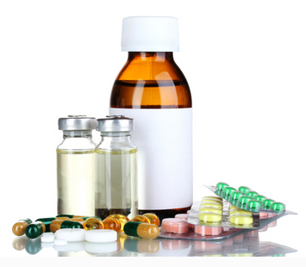
过氧化物
辅料中有没有过氧化物呢？
过氧化物 | UV,400ppm | Type A： 400ppm Type B： 1000ppm | 同USP
聚合反应中的物料

Slide 34
与功能相关参数
水合能力 | / | / | 离心后残留物与取样量的比例一般为3/9。 | 用于崩解剂时考虑。
粒度分布 | / | / | 无限度
粉体流变 | / | / | 无限度
沉降体积 | / | / | 10g产品在水中所占体积应大于60ml。 | 用于混悬稳定剂

Slide 35
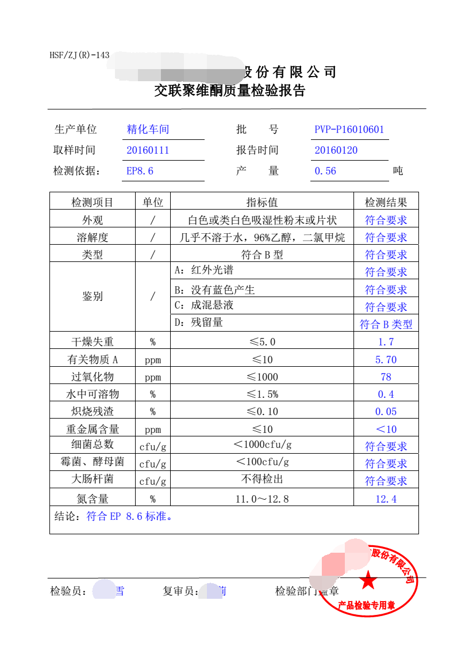

Slide 36
